Slide 1
在负载变化下电机转速的PID控制

Slide 2
目录
背景
系统核心要素
实际展示

Slide 3
01.背景

Slide 4
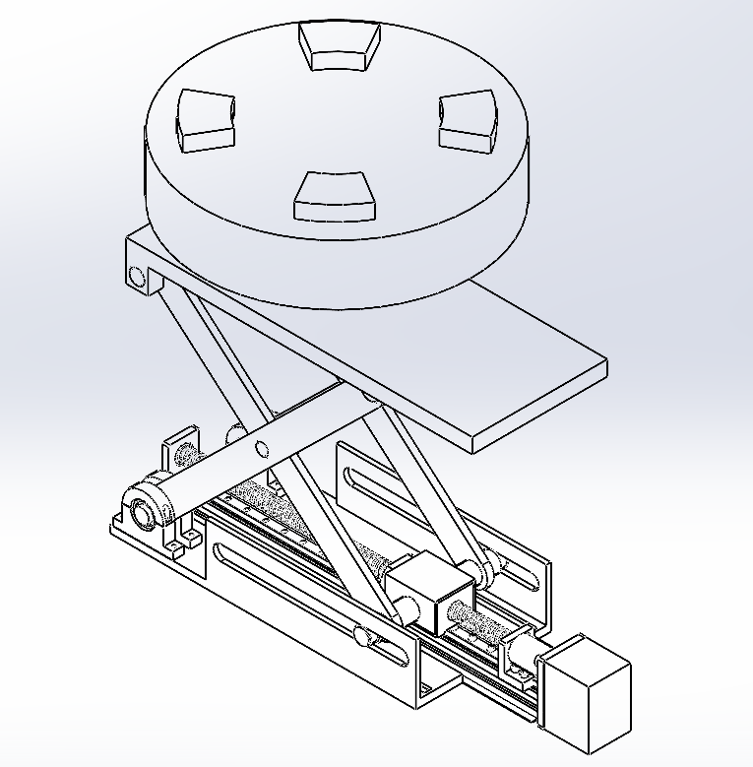
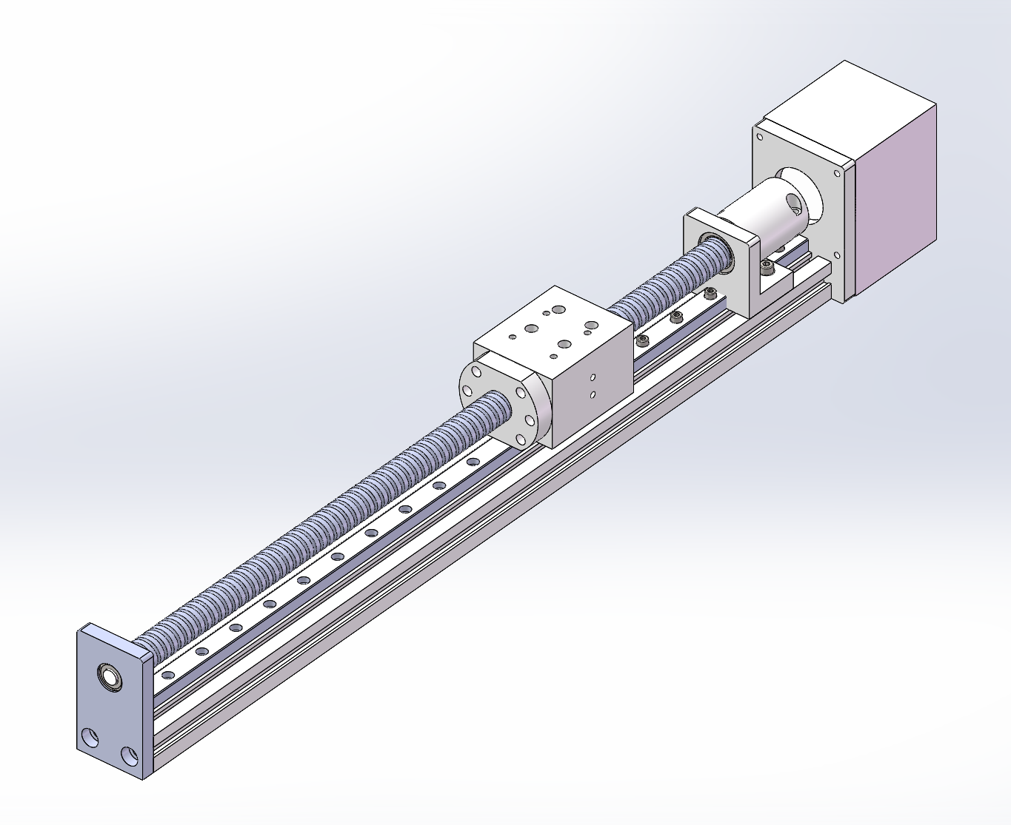
丝杆控制

Slide 5
控制要求
实现对电机转速的控制
可以做到随改随变
可以根据负载变化自动调节转矩
保证负载变化对电机转速的影响降至最低

Slide 6
02.系统核心要素
请在此输入章节副标题，用于进一步阐释和说明

Slide 7

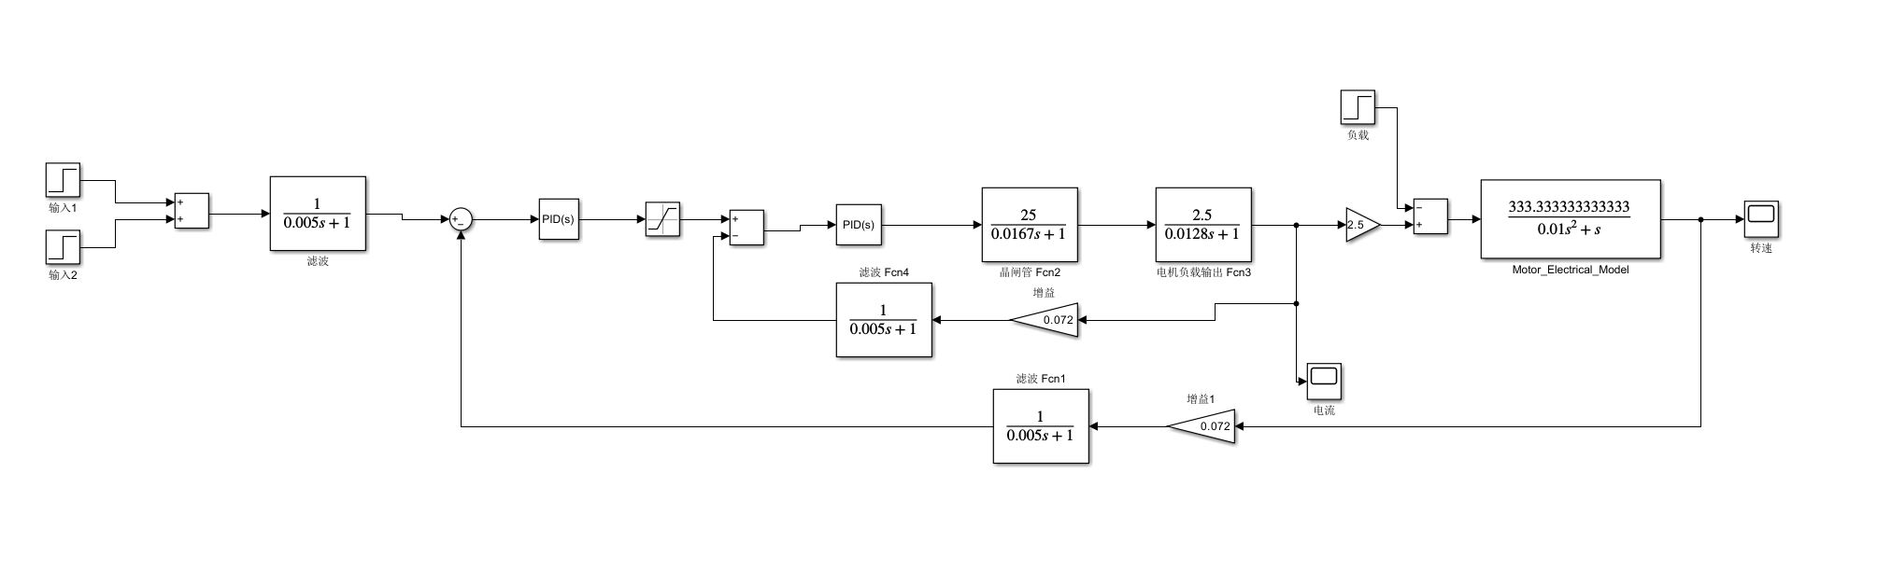
控制原理概述

Slide 8

系统组成模块
电流控制环
控制电机的电枢电流（或相电流），
快速响应上层控制指令（如速度或力矩指令），
抑制干扰（比如电压波动或负载扰动）带来的影响，
保证系统的稳定性与动态性能。
转速控制环
保证电机速度稳定在设定值
能抵抗负载变化/设定变化，快速恢复速度
PI控制器 + 限幅器 + 输入/反馈路径连接

Slide 9
03.实际展示
请在此输入章节副标题，用于进一步阐释和说明

Slide 10
确定参数
IN1，IN2，load，PIDs
输入1 | 输入2 | 负载
T=1,P0=0,P1=3 | T=5,P0=0,P1=2 | T=4,P0=0,P1=10
PID(CURRENT) | PID(ROTATION SPEED)
P=0.28 | P=0.025
I=25 | P=0.5

Slide 11
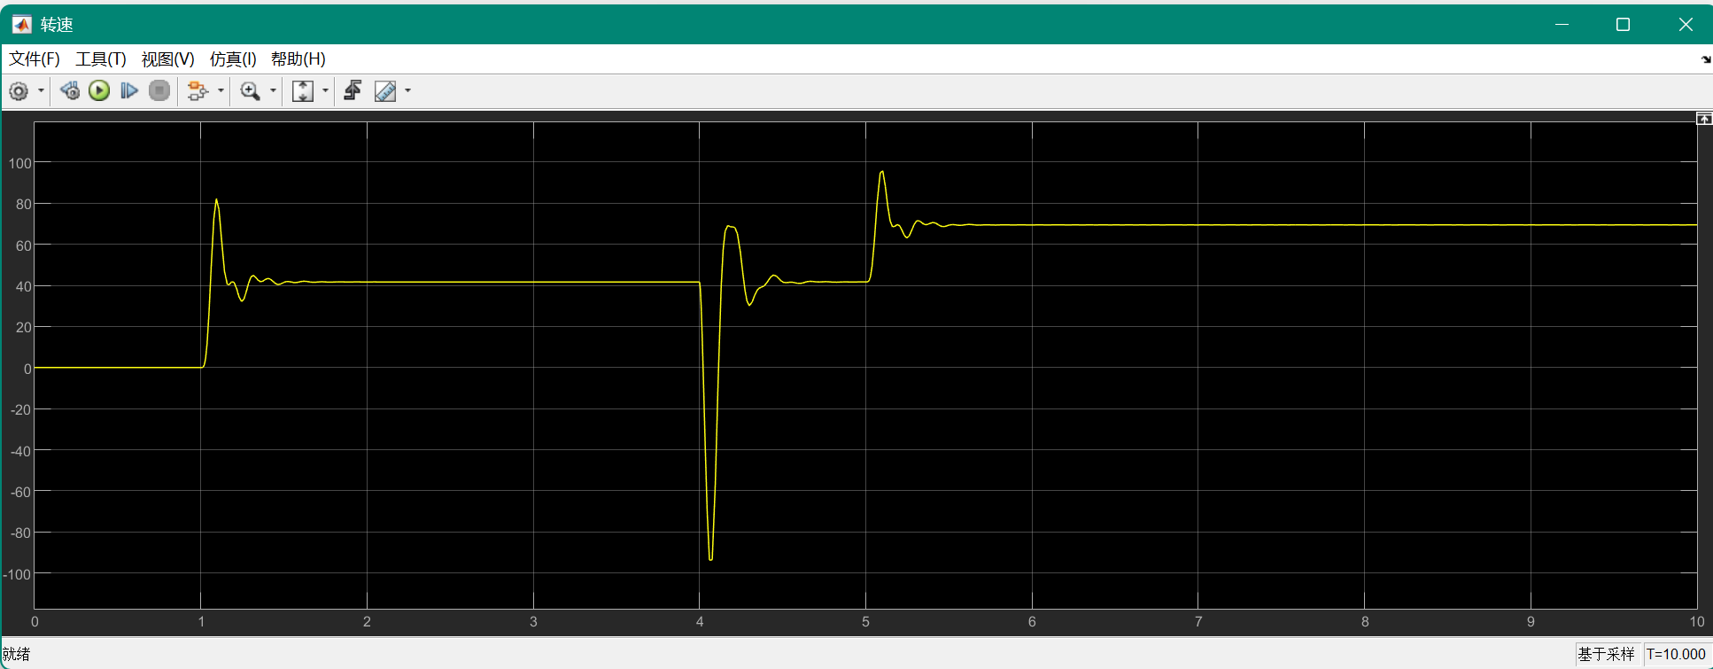
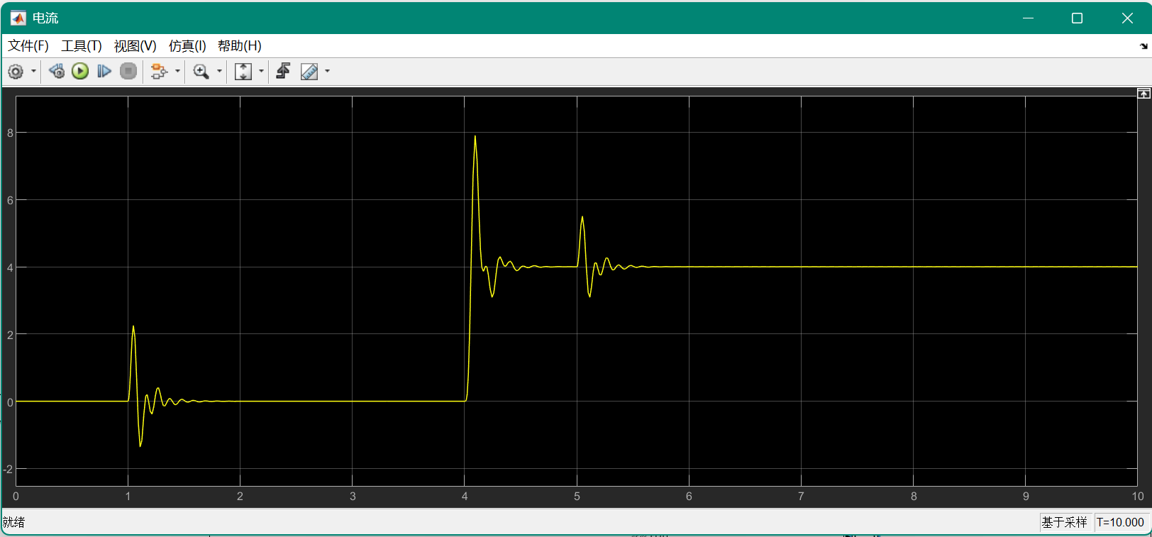
效果展示

Slide 12
改进方向
考虑更多情况
^{阻尼、损耗、摩擦……}

Slide 13
Thank you

